Slide 1
Выполнение РГР №1
задача 1
«Геометрические фигуры с вырезами»
СФЕРА
Notes:
Здравствуйте. В данном видеоролике разберем решения задачи 1 расчетно-графической работы №1, на примере построения выреза на поверхности сферы.

Slide 2
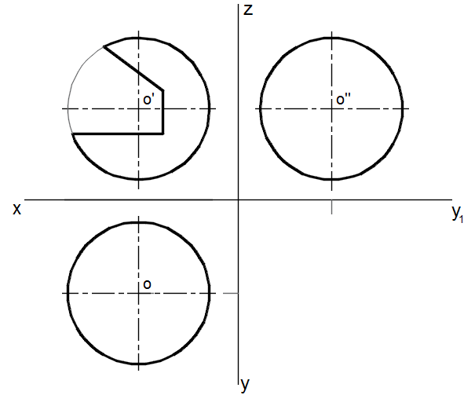
Построение выреза на поверхности сферы
Notes:
Задана сфера с вырезом на фронтальном виде. Наша задача построить данный вырез на двух других видах.
Для начала построим виды сверху и слева целой сферы, без учета выреза.

Slide 3
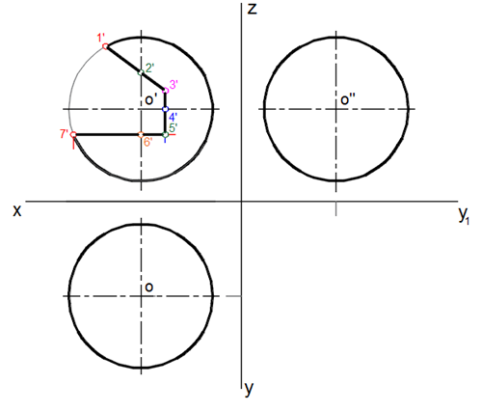
Построение выреза на поверхности сферы
Notes:
На фронтальном виде проставим и пронумеруем точки для построения выреза.

Slide 4
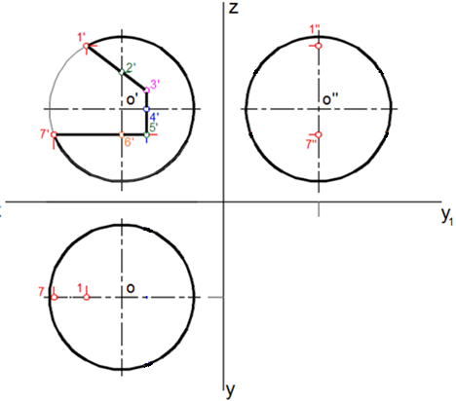
Построение выреза на поверхности сферы
Notes:
Строим недостающие проекции заданных точек. Точки 1 и 7 можем найти сразу без дополнительных построений, т.к. на фронтальном виде они лежат на главном меридиане. Значит на горизонтальном и профильном видах они с проецируются на ось симметрии.

Slide 5
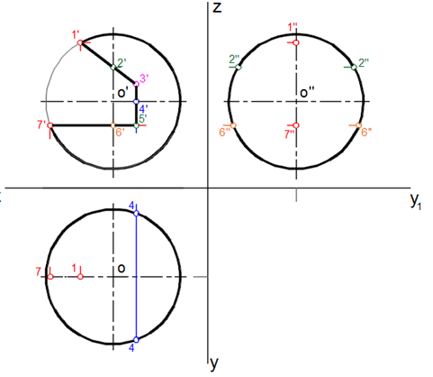
Построение выреза на поверхности сферы
Notes:
Так же, без дополнительных построений, найдем точки 2, 4 и 6. Т.к. т 4 лежит на экваторе, то на горизонтальном виде она будет лежать на очерковой вида. Точки 2 и 6, принадлежат главному меридиану профильного вида, поэтому их просто проецируем на очерковую вида.
Для нахождения других проекций точек, необходимы дополнительные построения.

Slide 6
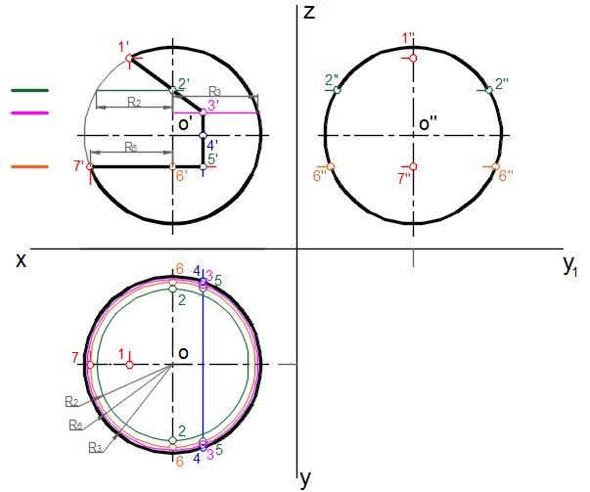
Построение выреза на поверхности сферы
Notes:
Чтобы построить недостающие проекции точек на горизонтальном виде, необходимо разрезать сферу через выбранную точку плоскостью параллельной плоскости XY. В сечении будет окружность радиус которой замеряют от оси симметрии вида до очерка сферы. Строим окружность данного радиуса на виде сверху и на неё переносим искомую точку.
Таким образом на горизонтальном виде строим точки: 2, 3, 5, 6.
При проецировании будьте внимательнее, т.к. вспомогательные окружности могут проходить очень близко друг к другу.

Slide 7
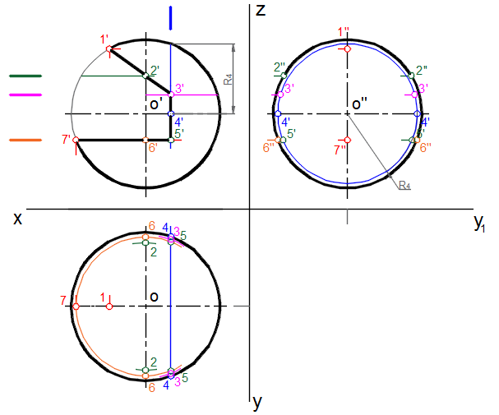
Построение выреза на поверхности сферы
Notes:
Для построения точек 3, 4, 5 на профильном виде, разрежем сферу плоскостью параллельной плоскости YZ. Тогда в сечении на профильном виде будет окружность радиусом R4. Замеряем данный радиус от оси до очерка сферы, строим этим радиусом окружность на профильном виде, и на неё переносим точки: 3, 4, 5.

Slide 8
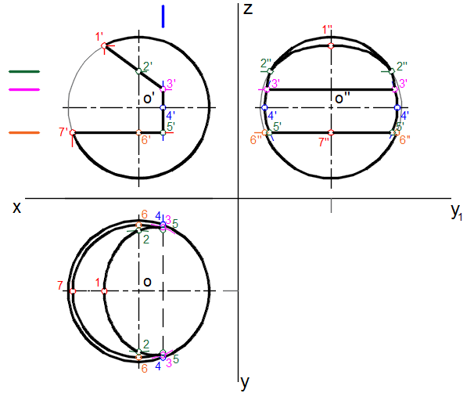
Построение выреза на поверхности сферы
Notes:
Соединяем полученные проекции точек в кривую линию. Получили три проекции сферы с вырезом.

